Slide 1
konsep psikologi kebidanan
Psikologi dan komunikasi ibu dan anak
Adaptasi menjadi orang tua
Bonding attachment dan bonding attunement

Slide 2
Psycho : Jiwa Logos : Ilmu adalah ilmu yang mempelajari tentang kejiwaan manusia yang di lihat dari perilakunya.
Kualitas hubungan adalah suatu hubungan yang baik dan tidak baik antara seseorang dengan orang lain dilihat dari seberapa dekat anggota yang terlibat dalam melakukan hubungan tersebut.

Slide 3
Ibu dalam tatanan budaya Indonesia
berperan penting dalam tumbuh kembang anak, keberhasilan anak ditentukan dari kualitas hubungan baik ibu terhadap anak.
memiliki kedekatan yang sangat intim

Slide 4
kualitas hubungan orangtua (ibu) dan anak :
kepercayaan ibu terhadap anak,
kepercayaan anak terhadap ibu
kesiapan anak untuk berkomunikasi dengan ibu, dan
kepuasan anak terhadap kontrol yang dilakukan oleh ibu

Slide 5
Kualitas hubungan ibu-anak sangat berperan penting dalam keluarga untuk membuat anak siap dan mandiri di lingkungan luar, terutama dalm mengantisipasi kasus kekerasan seksual yang sedang marak terjadi (Sandarwati, 2014).

Slide 6
kualitas hubungan orang tua (ibu)-anak , merefleksikan tingkatan dalam hal
kehangatan (warmth),
rasa aman (security),
kepercayaan (trust),
afeksi positif (positive affect) dan
ketanggapan (responsiveness) dalam hubungan mereka

Slide 7
Interaksi dan waktu ad/ dua komponen mendasar bagi kualitas hubungan ibu-anak

Slide 8
beberapa prinsip pokok (Rahmat,2007)
menciptakan suatu hubunganyang membentuk kenangan di masa lalu dan antisipasi interaksi dikemudian hari.
Kontribusi mutual antar orang tua dan anak yang punya sumbangan dan peran dalam interaksi.
Keunikan hubungan orangtua-anak yang melibatkan dua pihak.
Pengharapan masa lalu berdasarkan pengalaman dan pengamatan, sehingga orang tua akan memahami bagaimana anak akan bertindakpada situasi tertentu.
Antisipasi masa depan karena hubungan orangtua-anak bersifat kekal, sehingga masing-masing membangun pengharapan.

Slide 9
Aspek-aspek Kualitas Hubungan Ibu-Anak
Kepercayaan anak terhadap ibu dan kepercayaan ibu terhadap anak
Kesediaan anak untuk berkomunikasi dengan ibu
Kepuasan anak terhadap kontrol orangtua

Slide 10
Hubungan ibu anak yang berkualitas menurut Olson (dalam Riesch, 2003) memiliki tiga aspek yaitu :
Penyesuaian,
Kedekatan,
Komunikasi
Notes:
Modul psikologi

Slide 11
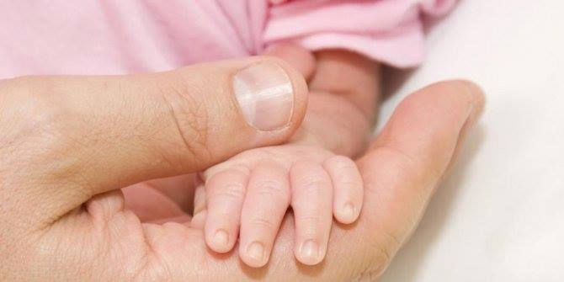
Persiapan menjadi orang tua

Slide 12
PERSIPAN MENJADI ORANG TUA
AYAH
IBU
KELUARGA

Slide 13
Untuk pasangan baru, kehamilan ad/ kondisi perubahan dari masa anak → orang tua, dan apabila kehamilan berakhir maka akan bertambah tanggung jawab keluarga.

Slide 14
Kehamilan dapat merupakan dorongan atau menjadi konflik pada pasangan suami istri tergantung pada kemampuan keluarga untuk mempertahankan keseimbangan.

Slide 15
Ayah or Suami
mengalami perubahan menjadi orang tua, seperti bertambah tanggung jawab.
Reaksi pertama ➔ timbulnya kembanggan atas kemampuannya mempunyai keturunan bercampur dgn keprihatinan akan kesiapannya untuk menjadi seorang ayah dan menjadi pencari nafkah untuk keluarganya.

Slide 16
Seorang calon ayah→ sangat memperhatikan keadaan ibu yg sedang hamil & menghindari hubungan seks karena takut akan mencederai bayinya.
Adapula pria yang hasrat seksnya terhadap wanita hamil relative lebih besar. Disamping respon yang diperlihatkannya, seorang ayah perlu dapat memahami keadaan ini dan menerimanya.

Slide 17
Ibu
Selama periode prenatal, satu-satunya pihak yang membentuk lingkungan tempat janin tumbuh dan berkembang.

Slide 18
PERSIPAN MENJADI ORANG TUA
AYAH
IBU
KELUARGA

Slide 19
Bekerja sama
Membangun komunikasi dengan pasangan
Memberi kesempatan kepada sang ayah
Membangun keterlibatan
Rencanakan kelahiran
Ikut kelas antenatal

Slide 20
Bonding attachment dan bonding attunement

Slide 21
bonding attachment
interaksi orang tua dan bayi secara nyata, baik fisik, emosi, maupun sensori pada beberapa menit dan jam pertama segera sesudah bayi lahir
Klause dan Kennel dalam Riordan (2009),.

Slide 22
bonding dimulainya interaksi emosi sensorik fisik antara orang tua dan bayi segera sesudah lahir, sedangkan attachment,ikatan yang terjalin di antara individu yang meliputi pencurahan perhatian, yaitu hubungan emosi dan fisik yang akrab.

Slide 23
Faktor bonding attachment
Eksternal
Internal

Slide 24
Faktor internal
Bagaimana bayi diasuh oleh orangtua
Kebudayaan yang diinternalisasikan dalam diri
Nilai-nilai kehidupan
Hubungan antar sesama
Riwayat kehamilan sebelumnya

Slide 25
Faktor eksternal
Keinginan menjadi orang tua yang telah diimpikan
Sikap dan perilaku pengunjung
Prakondisi yang mempengaruhi ikatan

Slide 26
Tahap-tahap bonding attachment
Perkenalan (acquaintance),
Bonding (keterikatan)
Attachment
Notes:
Bab ii

Slide 27
elemen bonding attachment (Rini & Kumala, 2016)
Sentuhan
Kontak mata
Suara
Aroma
Entraiment
Bioritme
Kontak dini

Slide 28
Tiga bagian dasar periode dimana keterikatan antara ibu dan bayi berkembang
Periode prenatal
Periode waktu kelahiran dan sesaat sesudahnya
Periode post partum dan pengasuhan awal

Slide 29
bonding attunement

Slide 30
“Attunement is the perfect sync where my child will cry and I will know exactly why” Sarah Mirembe, child psychologist, Right to Improved Child Health (RICH Consult)
Notes:
“Attunement adalah sinkronisasi sempurna di mana anak saya akan menangis dan saya akan tahu persis mengapa” Sarah Mirembe, psikolog anak, Hak untuk Meningkatkan Kesehatan Anak (RICH Consult)

Slide 31
Bonding sangat penting untuk perkembangan otak bayi yang sehat selama dua tahun pertama kehidupan mereka. Cara ini paling berhasil bila ada komunikasi dan kontak terus-menerus antara ibu atau pemberi perawatan primer dan bayi.

Slide 32
Manfaat yang dapat diperoleh dari bonding attachment-attunement:
Kadar oksitosin dan prolaktin meningkat.
Reflek menghisap dilakukan dini.
Pembentukkan kekebalan aktif dimulai.
Mempercepat proses ikatan antara orang tua dan anak (body warmth/kehangatan tubuh, waktu pemberian kasih sayang, stimulasi hormonal).
Pembentukan kepercayaan dasar pada bayi (basic trust) → dasar pembentukan karakter kepribadian yang matang dan tangguh.

Slide 33
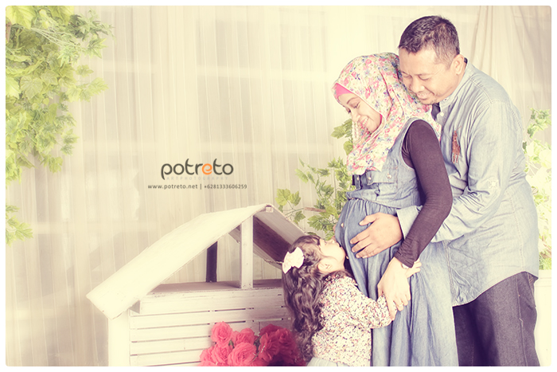

Slide 34
